Slide 1

Linux系统与编程
第3章 Linux系统用户管理
Ecust China University of Science and Technology

Slide 2
本章内容
第1节 Linux用户介绍
第2节 相关文件
第3节 用户管理命令
第4节 用户组管理命令
第5节 su和sudo命令

Slide 3
第1节 Linux用户介绍
5.1.1 用户和用户组
5.1.2 用户分类

Slide 4
第1.1节 用户和用户组
用户通过特定的用户名（username）在登录Linux系统时标识自己
系统上运行的每个进程都有一个相关的用户名
系统上每个文件都被表明由某个特定的用户所拥有
用户所使用的磁盘空间总量或者用户使用的处理器时间总量都可以通过用户名追踪到
系统上每个用户不仅有唯一的用户名，也有唯一的用户id，用户id缩写为uid-----32位的整数

Slide 5
第1.1节 用户和用户组
系统有一个数据库，存放着用户名与uid的对应关系，这个数据库存在配置文件/etc/passwd中
Linux中系统配置文件也是可读格式的文本，可用文本编辑器来编辑修改，系统上的大多数用户都有权限读取这个文件，但是不能进行修改
与每个用户相关的默认组成为新建文件的组所有者，被称作用户的主要组
用户也可以根据需要在隶属于其他组，这些组被称作次要组

Slide 6
第1.2节 用户分类
在Linux系统中，将用户分成三类：
1. 普通用户：
通常把/bin/bash作为登录shell，把/home作为用户主目录。一般情况下，普通用户只在自己的主目录和系统范围内的临时目录里创建文件。
2. 超级用户
3. 系统用户
超级用户uid为0，使用/root作为主目录，在系统上有完全权限：
  可以修改和删除任何文件
  可以运行任何命令
  可以取消任何进程
  超级用户负责增加和保留其他用户、配置硬添加系统软件
大多数Linux系统会将一些低uid保留给系统用户
系统用户代表系统的组成部分
系统用户通常没有登录shell
系统用户的主目录很少在/home中，而通常在属于相关应用的系统目录中。例如，用户apache的目录/var/www

Slide 7
第2节 相关文件
Linux操作系统把全部用户信息保存为普通的文本文件：passwd文件、shadow文件、group文件、gshadow文件。
这些文件可以通过文本编辑器查看 。
5.2.1 passwd文件
5.2.2 shadow文件
5.2.3 group文件
5.2.4 gshadow文件

Slide 8
第2.1节 passwd文件
用户的关键信息被存放在系统的/etc/passwd文件中，系统的每一个合法用户账号对应于该文件中的一行记录，记录定义了每个用户账号的属性。用户数据按字段以冒号分隔。
格式：username：password：uid：gid：userinfo：home：shell
字段名 | 编号 | 说明
username | 1 | 给一个用户可读的用户名称
password | 2 | 加密的用户密码
uid | 3 | 用户ID，Linux内核用这个整数来识别用户
gid | 4 | 用户组ID，Linux内核用这个整数识别用户组
userinfo | 5 | 用来保存帮助识别用户的简单文本
home | 6 | 当用户登录时，分配给用户的主目录
shell | 7 | 登录shell是用户登录时的默认shell，通常是/bin/bash

Slide 9
第2.2节 shadow文件
在Linux和Unix系统中，采用“影子密码”技术来保存密码，用户的密码被保存在专门的/etc/shadow文件中。查看该文件需要超级管理员root的权限。
/etc/shadow文件中的每行记录一个合法用户账号的数据，每一行的数据用冒号分隔
格式：
username：password：lastchg：min：max：warn：inactive：expire：flag

Slide 10
第2.2节 shadow文件
字段名 | 编号 | 说 明
username | 1 | 用户的登录名
password | 2 | 加密的用户密码
lastchg | 3 | 自1970.1.1起到上次修改口令所经过的天数
min | 4 | 两次修改口令之间至少经过的天数
max | 5 | 口令还会有效的最大天数
warn | 6 | 口令失效前多少天内向用户发出警告
inactive | 7 | 禁止登录前用户还有效的天数
expire | 8 | 用户被禁止登录的时间
flag | 9 | 保留

Slide 11
第2.3节 group文件
Linux内核用32位的整数来标识用户组。
/etc/group文件把组名与组ID联系在一起，并且定义了哪些用户属于哪些组。
/etc/group文件对组的作用相当于/etc/passwd文件对用户的作用
是一个以行为单位的配置文件，每行字段用冒号隔开
格式：
group_name：group_password：group_id：group_members

Slide 12
第2.3节 group文件
格式：
group_name：group_password：group_id：group_members
字段名 | 编号 | 说明
group_name | 1 | 用户组名
group_password | 2 | 加密后的用户组密码
group_id | 3 | 用户组ID
group_members | 4 | 逗号分隔开的组成员

Slide 13
第2.4节 gshadow文件
用户组文件也采用将组口令与组的其它信息分离的安全机制，即使用/etc/gshadow文件存储加密的组口令。
查看这个文件需要root的权限
格式：
group_name：group_password：group_id：group_members
字段名 | 编号 | 说明
group_name | 1 | 用户组名
group_password | 2 | 加密后的用户组密码
group_id | 3 | 用户组ID（可以为空）
group_members | 4 | 逗号分隔开的组成员（可以为空）

Slide 14
第3节 用户管理命令
3.1 useradd命令
3.2 passwd命令
3.3 usermod命令
3.4 userdel命令

Slide 15
第3.1节 useradd命令
  功能描述：在Linux系统中创建新用户
  语法：useradd [选项] 用户名
选项 | 作用
-d | 指定用户主目录
-g | 指定gid
-u | 指定uid
-l | 不要把用户添加到lastlog和failog中，这个用户的登录记录不需要记载
-M | 不要建立用户主目录
-m | 自动创建用户主目录
-p | 指定新用户的密码
-r | 建立一个系统帐号
-s | 指定shell

Slide 16
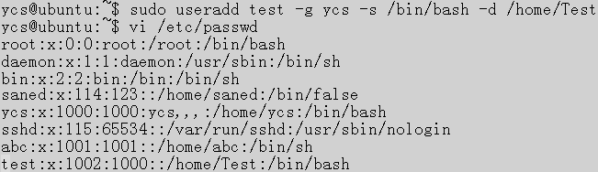
第3.1节 useradd命令
  例：使用useradd创建一个test用户。用户组为ycs，登录shell为/bin/bash，用户主目录为/home/Test

Slide 17

第3.1节 useradd命令
  例：使用useradd创建一个test2用户
使用useradd时，后面不添加任何参数选项，创建 “三无”用户：一无主目录，二无密码，三无系统Shell。

Slide 18

第3.2节 passwd命令
  功能描述：为新增加的用户设置口令，也可以更改原有用户的口令，管理员还可以使用passwd命令锁定某个用户账户
  语法：passwd [选项] 用户名
选项 | 作用
-l | 管理员锁定已经命名的账户名称
-u | 管理员解开账户锁定状态
-x | 管理员设置最大密码使用时间（天）
-n | 管理员设置最小密码使用时间（天）
-d | 管理员删除用户的密码。
  例：为新建用户test设定密码

Slide 19
第3.3节 usermod命令
  功能描述：修改用户账户的信息
  语法：usermod [选项] 用户名
选项 | 作用
-d | 修改用户主目录
-e | 修改帐号的有效期限
-f | 修改在密码过期后多少天即关闭该帐号
-g | 修改用户所属的组
-G | 修改用户所属的附加组
-l | 修改用户帐号名称
-L | 锁定用户密码，使密码无效
-s | 修改用户登入后所使用的shell
-u | 修改用户ID
-U | 解除密码锁定

Slide 20
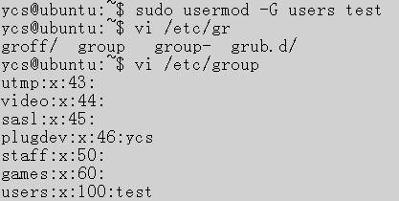
第3.3节 usermod命令
例：将test用户添加到组users中

Slide 21
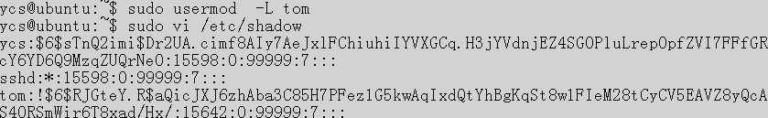
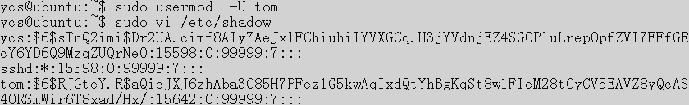
第3.3节 usermod命令
例：修改 test的用户名为test2
例：锁定账号 test1，用文本编辑器查看/etc/shadow，用户的密码项的开始处插入一个感叹号表示用户被锁定
例：解除对test1的锁定

Slide 22


第3.4节 userdel命令
  功能描述：删除系统中的用户
  语法：userdel [选项] 用户名
  选项: -r 删除账户时，连同用户主目录一起删除
例：删除test1账户，不删除用户主目录
例：删除test1账户，并将用户主目录一同删除

Slide 23
第4节 用户组管理命令
4.1 groupadd命令
4.2 groupmod命令
4.3 groupdel命令
4.4 gpasswd命令

Slide 24
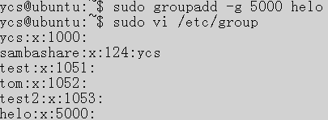
第4.1节 groupadd命令
  功能描述：指定组名称来建立新的组账号
  语法：groupadd [选项] 组名
例：新建组helo，指定gid为5000
选项 | 作用
-g | 组id，除非使用-o选项，否则该值必须唯一
-o | 允许设置相同组id的群组
-r | 建立系统组
-f | 强制执行，创建相同id的组

Slide 25
第4.2节 groupmod命令
  功能描述：指定组名称来建立新的组账号
  语法：groupadd [选项] 组名
例：新建组helo，指定gid为5000
选项 | 作用
-g | 组id，除非使用-o选项，否则该值必须唯一
-o | 允许设置相同组id的群组
-r | 建立系统组
-f | 强制执行，创建相同id的组

Slide 26
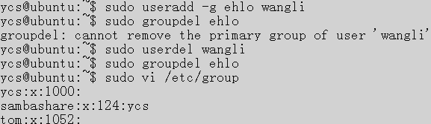
第4.3节 groupdel命令
  功能描述：从系统上删除组。如果该组中仍包含某些用户，则必须先删除这些用户后，方能删除组。
  语法：groupdel 组名
例：为组ehlo添加新用户wangli，然后删除组ehlo

Slide 27
第4.4节 gpasswd命令
  功能描述：用来管理组。使用gpasswd为组设定密码，让知道该组密码的用户可以暂时切换具备该组功能。
  语法：gpasswd [选项] 组名
参数 | 作用
-a | 添加用户到组
-d | 从组删除用户
-A | 指定管理员
-M | 指定组成员和-A的用途差不多
-r | 删除密码
-R | 限制用户登入组，只有组中的成员才可以用newgrp加入该组

Slide 28
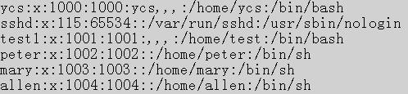
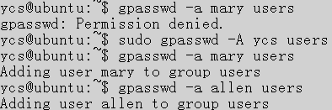
第4.4节 gpasswd命令
例：通过gpasswd命令将用户ycs（不是users群组的成员）设置为users群组的管理员后，ycs可以为users组添加成员

Slide 29
第5节 su和sudo命令
5.1 su命令
5.2 sudo命令

Slide 30
第5.1节 su命令
  功能描述：切换用户。超级权限用户root向普通或虚拟用户切换不需要密码，而普通用户切换到其它任何用户都需要密码验证
  语法：su [选项] 用户名
选项 | 作用
-l | 切换用户时，如同重新登陆，如果没有指定用户名，默认为root
-p | 切换当前用户时，不切换用户工作环境，此为缺省值
-c | 以指定用户身份执行命令
- | 切换当前用户时，切换用户工作环境

Slide 31
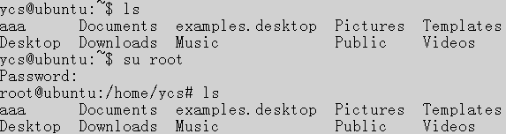
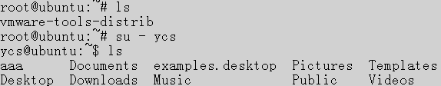
第5.1节 su命令
例：切换用户，不切换用户工作环境
例：切换用户，并切换用户工作环境

Slide 32
第5.2节 sudo命令
  功能描述：允许超级权限用户root为其他用户委派权利，使之能运行部分或全部由root用户执行的命令
  语法：sudo [选项] 命令
选项 | 作用
-h | 列出帮助信息
-V | 列出版本信息
-l | 列出当前用户可以执行的命令
-u | 以指定用户的身份执行命令
-k | 清除timestamp文件，下次使用sudo时需要再输入密码
-b | 在后台执行指定的命令
-p | 更改询问密码的提示语
-e | 不是执行命令，而是修改文件，相当于命令Sudoedit

Slide 33

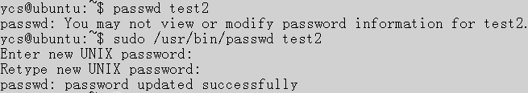
第5.2节 sudo命令
例：ycs用户环境查看/root目录的内容
例：ycs用户为test2用户设置密码

Slide 34
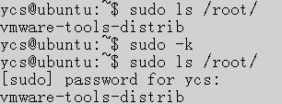
第5.2节 sudo命令
例：清除timestamp文件，下次使用sudo时需输入密码
sudo命令的执行流程：当前用户切换到root（或其它指定切换到的用户），然后以root（或其它指定的切换到的用户）身份执行命令，执行完成后，直接退回到当前用户。而这些的前提是要通过sudo的配置文件/etc/sudoers来进行授权。

Slide 35
结束语
GNU/Linux is a great & hard fun

